Slide 1
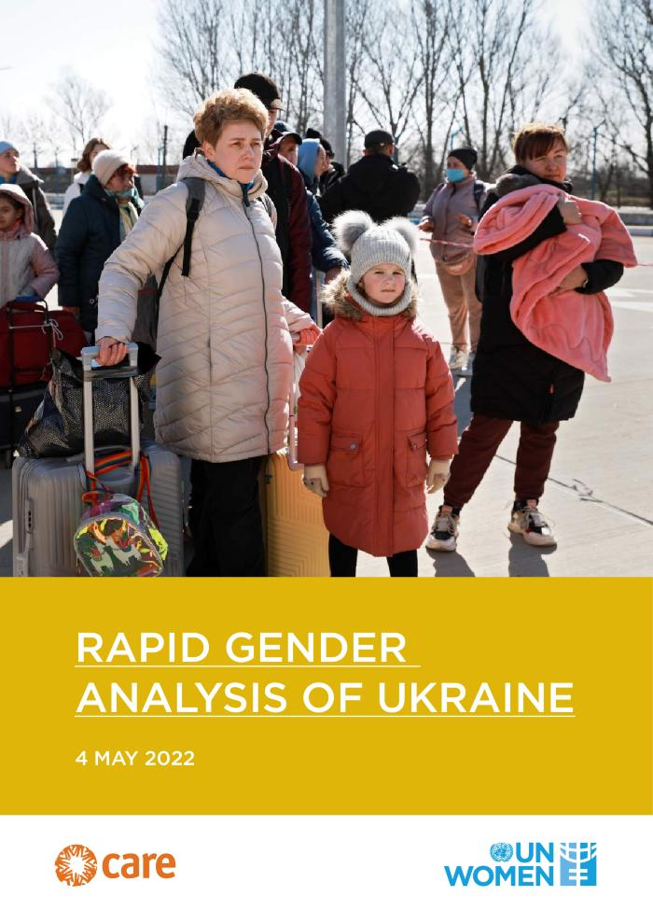
Rapid gender analysis of Ukraine (c:amaz:14765)
This Rapid Gender Analysis (RGA), carried out by UN Women and CARE International, seeks to draw attention to the gender dynamics in the humanitarian crisis resulting from the war in Ukraine. The RGA also proposes recommendations for humanitarian leadership, actors and donors to ensure consideration of the gendered dimensions of risk, vulnerability and capabilities in response to this crisis.

Slide 2
Quatrième plan d'action national 'femmes, paix, sécurité' (2022-2026) (c:amaz:14761)
Afin de concrétiser l'exécution de la résolution 1325, le Conseil de Sécurité des Nations Unies a, en 2004, appelé tous les États membres à élaborer un plan d'action national (PAN) en la matière. Conformément à cet appel, la Belgique a adopté un premier PAN 2009-2012, un deuxième PAN 2013-2016 et un troisième PAN 2017-2021. Le quatrième PAN, qui couvre la période 2022-2026, a été présenté au Conseil des Ministres le 25 février 2022. Ce quatrième PAN est composé de 6 objectifs prioritaires. Ces objectifs sont : 1. Promouvoir la mise en oeuvre du cadre normatif international ; 2. Intégrer la dimension de genre dans les actions belges en matière de conflit, de paix et de sécurité ; 3. Lutter contre toutes les formes de violence à l'égard des femmes et des filles, et plus spécifiquement les violences sexuelles ; 4. Promouvoir la participation des femmes aux prises de décision en matière de paix, de sécurité, et de la prévention, gestion et règlement des conflits ; 5. Soutenir l'Agenda Femmes, Paix et Sécurité ; 6. Assurer le suivi et le monitoring de la mise en oeuvre de de l'Agenda Femmes, Paix et Sécurité et du PAN.

Slide 3
Vierde Nationaal Actieplan vrouwen, vrede, veiligheid (2022-2026) (c:amaz:14760)
Om de concrete uitvoering van resolutie 1325 te bewerkstelligen, riep de VN Veiligheidsraad in 2004 alle lidstaten op om rond dit thema een eigen Nationaal Actieplan (NAP) uit te werken. België heeft aan deze oproep gevolg gegeven door een eerste NAP 2009-2012, een tweede NAP 2013-2016 en een derde NAP 2017-2021 aan te nemen. Het vierde NAP werd op 25 februari 2022 aan de Ministerraad voorgesteld en bestrijkt de periode 2022-2026. Dit vierde NAP is onderverdeeld in 6 prioritaire doelstellingen. Deze zijn: 1. Bevorderen van de implementatie van het internationaal normatief kader; 2. Integreren van de genderdimensie in de Belgische acties rond conflict, vrede en veiligheid; 3. Strijden tegen alle vormen van geweld ten aanzien van vrouwen en meisjes, in het bijzonder seksueel geweld; 4. Bevorderen van de deelname van vrouwen aan besluitvorming inzake vrede en veiligheid en de preventie, beheer en oplossing van conflicten; 5. Ondersteunen van de Vrouwen, Vrede en Veiligheid Agenda; 6. Opvolgen en monitoren van de uitvoering van de Vrouwen, Vrede en Veiligheid Agenda en het NAP.

Slide 4
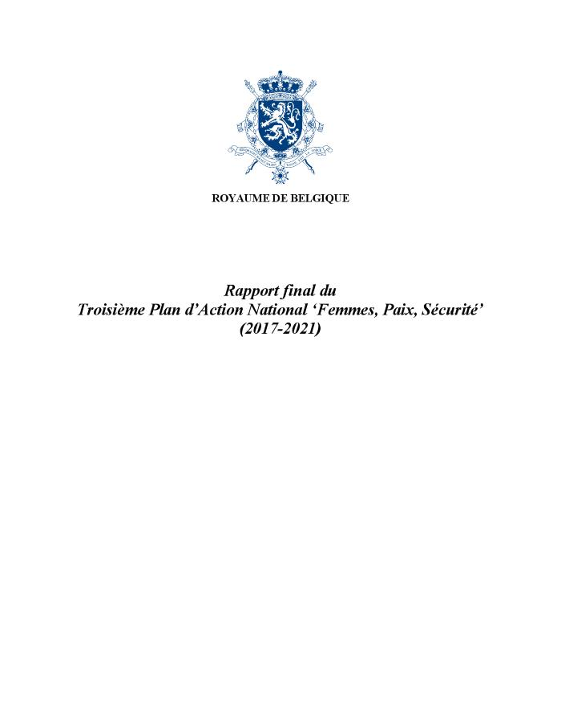
Rapport final du Troisième Plan d'Action National femmes, paix, sécurité (2017-2021) (c:amaz:14759)
Le Troisième Plan d'Action National Femmes, Paix, Sécurité (2017-2021) a maintenu le rapportage annuel du deuxième Plan d'Action National. Il s'agit tant d'un instrument permettant aux départements concernés de contrôler leurs propres progrès que d'un moyen d'informer la population (représentée en premier lieu par le Parlement et la société civile) au sujet des actions prévues et réalisées. Ce rapportage final donne un aperçu des principales réalisations de la mise en oeuvre du troisième Plan d'Action National entre 2017 et 2021.

Slide 5
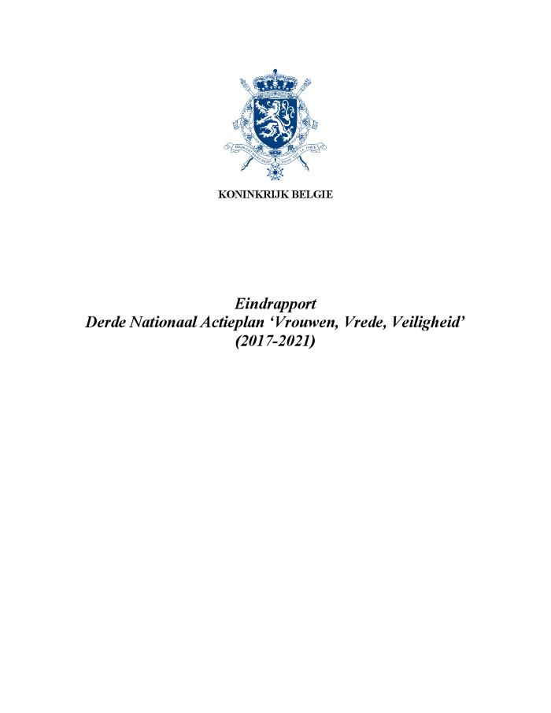
Eindrapport Derde Nationaal Actieplan Vrouwen, Vrede, Veiligheid (2017-2021) (c:amaz:14758)
Het Derde Nationaal Actieplan 'Vrouwen, Vrede, Veiligheid' (2017-2021) heeft de rapportage uit het tweede Nationaal Actieplan behouden. Dit is zowel een instrument dat de betrokken departementen de mogelijkheid biedt hun eigen vorderingen te monitoren als een middel om de bevolking (in eerste instantie vertegenwoordigd door het Parlement en het maatschappelijke middenveld) te informeren over de voorziene en uitgevoerde acties. Deze eindrapportage geeft een overzicht van de voornaamste verwezenlijkingen in de uitvoering van het derde Nationaal Actieplan tussen 2017 en 2021.

Slide 6
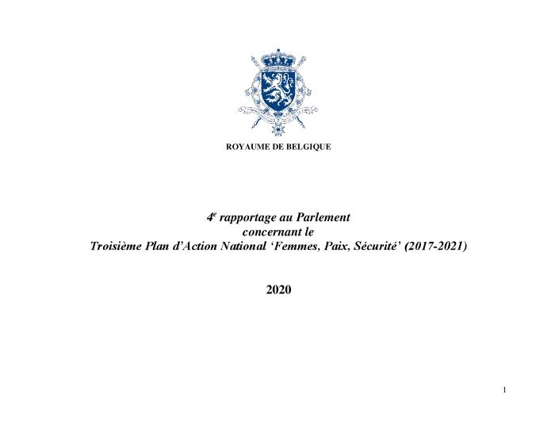
4e rapportage au Parlement concernant le Troisième Plan d'Action National Femmes, Paix, Sécurité (2017-2021) (c:amaz:14686)
Le Troisième Plan dAction National Femmes, Paix, Sécurité (2017-2021) a maintenu le rapportage annuel du deuxième Plan dAction National. Il sagit tant dun instrument permettant aux départements concernés de contrôler leurs propres progrès que dun moyen dinformer la population (représentée en premier lieu par le Parlement et la société civile) au sujet des actions prévues et réalisées. Le rapportage suit la structure du troisième PAN. Il est subdivisé selon les 6 mêmes objectifs et reprend les 111 lignes daction. Pour chaque ligne daction, nous indiquons, pour les indicateurs mentionnés, les actions qui ont été réalisées, et ce, par département concerné. [Source site web: igvm-iefh.belgium.be/fr/publications/troisieme_plan_daction_femmes_paix_securite_2017_2021_rapportage_2020]

Slide 7
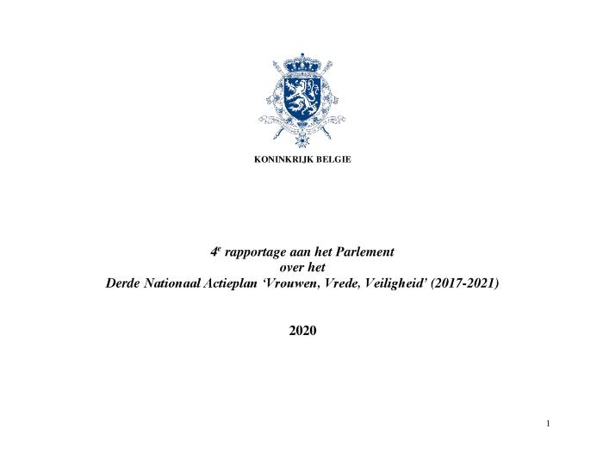
4de rapportage aan het Parlement over het Derde Nationaal Actieplan Vrouwen, Vrede, Veiligheid (2017-2021) (c:amaz:14685)
Het Derde Nationaal Actieplan 'Vrouwen, Vrede, Veiligheid' (2017-2021) heeft de rapportage uit het tweede Nationaal Actieplan behouden. Dit is zowel een instrument dat de betrokken departementen de mogelijkheid biedt hun eigen vorderingen te monitoren als een middel om de bevolking (in eerste instantie vertegenwoordigd door het Parlement en het maatschappelijke middenveld) te informeren over de voorziene en uitgevoerde acties. De rapportage volgt de structuur van het derde NAP. Ze is onderverdeeld in dezelfde 6 doelstellingen en herneemt alle 111 actielijnen. Per actielijn wordt er voor de vermelde indicatoren aangegeven welke acties er uitgevoerd zijn en dit per betrokken departement. [Bron: website: igvm-iefh.belgium.be/nl/publicaties/derde_nationaal_actieplan_vrouwen_vrede_veiligheid_2017_2021_rapportage_2020]

Slide 8
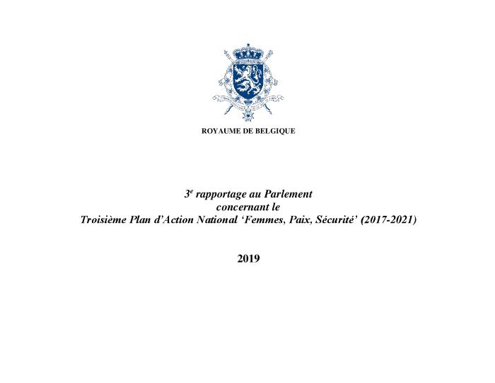
3e rapportage au Parlement concernant le Troisième Plan d'Action National Femmes, Paix, Sécurité (2017-2021) (c:amaz:14305)

Slide 9
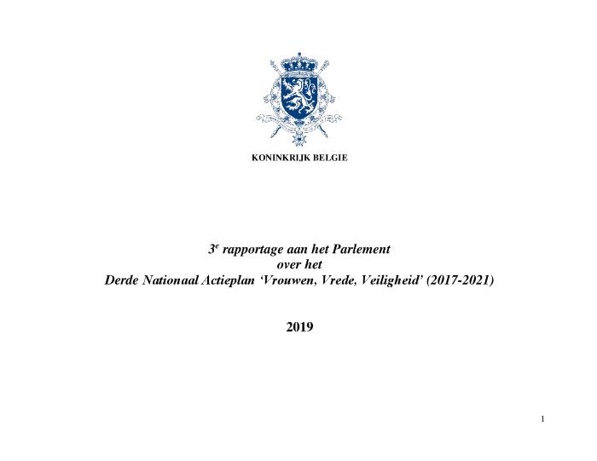
3e rapportage aan het Parlement over het Derde Nationaal Actieplan Vrouwen, Vrede, Veiligheid (2017-2021) (c:amaz:14304)

Slide 10
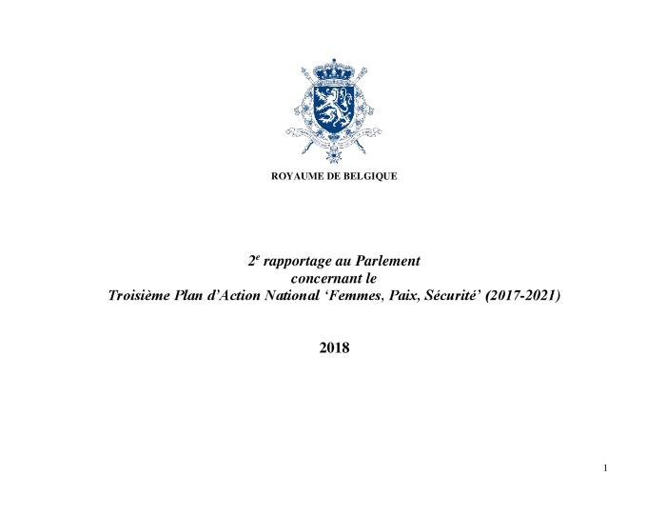
2e rapportage au Parlement concernant le Troisième Plan d'Action National Femmes, Paix, Sécurité (2017-2021) (c:amaz:14303)

Slide 11
2e rapportage aan het Parlement inzake het Tweede nationaal actieplan 'vrouwen, vrede, veiligheid' (2017-2021) (c:amaz:14302)

Slide 12
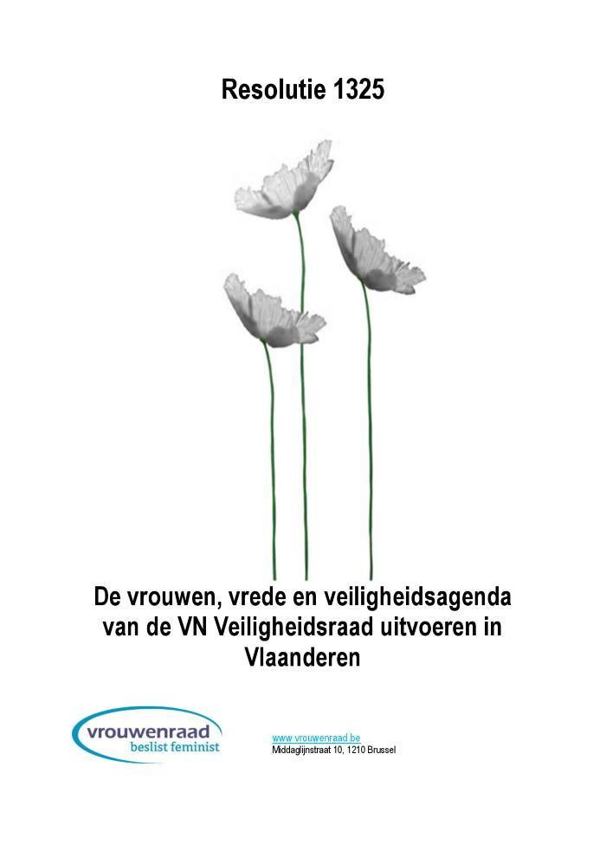
De vrouwen, vrede en veiligheidsagenda van de VN Veiligheidsraad uitvoeren in Vlaanderen (c:amaz:13394)

Slide 13
1995-2015 : 20 years of the Beijing Platform for Action : from words to action (c:amaz:7783)

Slide 14
Women in conflict and peace (c:amaz:13146)
This study highlights a variety of ways that women, specifically, have experienced conflict and peacebuilding, and offers new insights and provides important lessons for international and national agencies promoting democracy reform and peacebuilding. Its purpose is twofold: first, to increase the visibility and recognition of women from marginalized communities as stakeholders in peace- and state-building activities, as actors who both disrupt (spoilers) and work toward (facilitators) peace and security; and, second, to raise awareness about strategies and practices to enhance their participation.

Slide 15
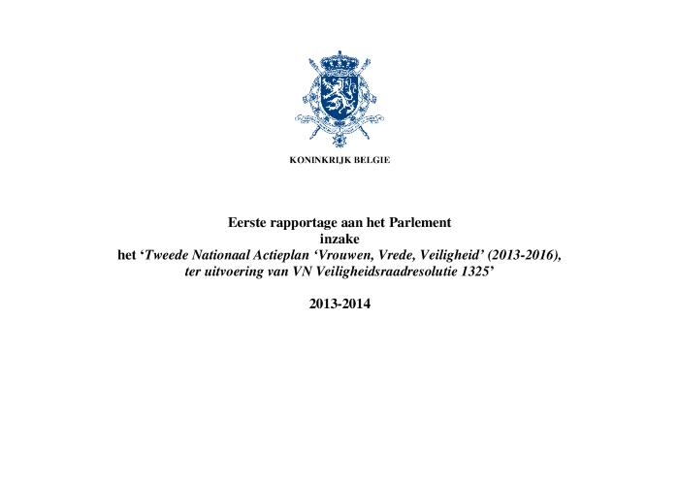
Eerste rapportage aan het Parlement inzake het Tweede nationaal actieplan 'vrouwen, vrede, veiligheid' (2013-2016), ter uitvoering van VN Veiligheidsraadresolutie 1325' : 2013-2014 (c:amaz:12761)

Slide 16
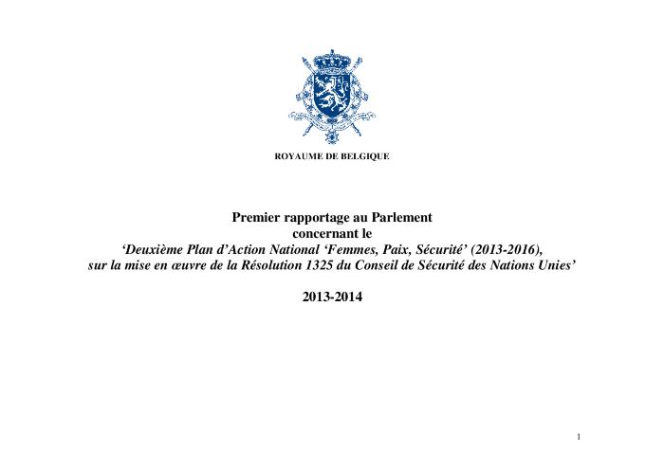
Premier rapportage au Parlement concernant le 'Deuxième plan d'action national 'femmes, paix, sécurité' (2013-2016), sur la mise en oeuvre de la résolution 1325 du Conseil de sécurité des Nations Unies' (c:amaz:12760)

Slide 17
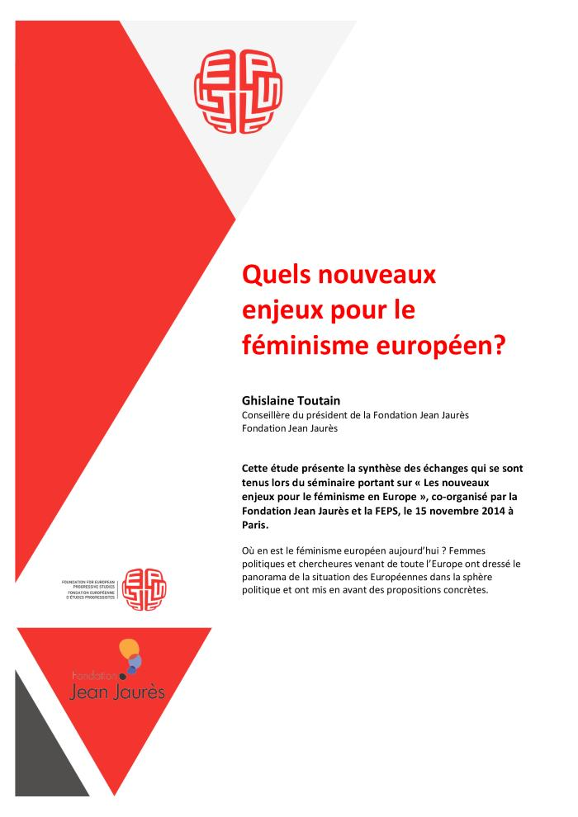
Quels nouveaux enjeux pour le féminisme européen? (c:amaz:7853)

Slide 18
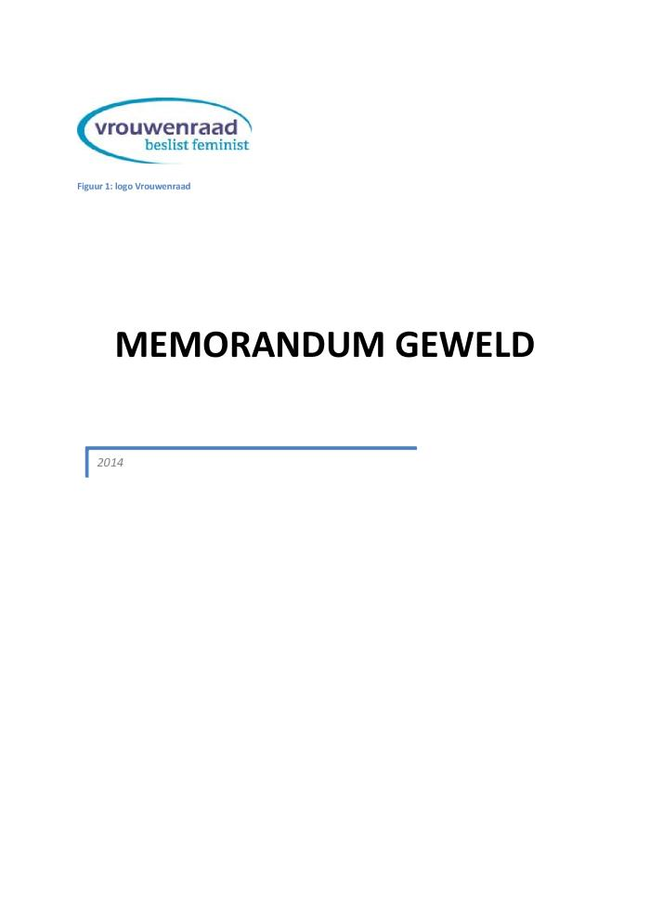
Memorandum Geweld 2014 (c:amaz:7615)

Slide 19
Deuxième plan d'action national 'femmes, paix, sécurité' (2013-2016), sur la mise en oeuvre de la résolution 1325 du Conseil de sécurité des Nations Unies (c:amaz:13038)

Slide 20
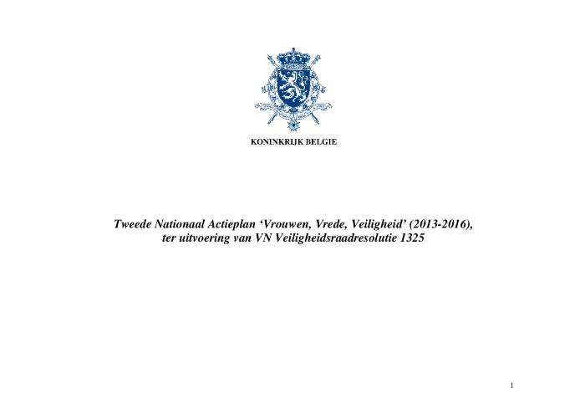
Tweede nationaal actieplan 'vrouwen, vrede, veiligheid' (2013-2016), ter uitvoering van VN Veiligheidsraadresolutie 1325' : 2013-2014 (c:amaz:13037)

Slide 21
Vrouwen, vrede en veiligheid : Belgisch Nationaal Actieplan 2013-2016 (c:amaz:12759)

Slide 22
Vrouwenkracht is vredesmacht : aan de slag met Resolutie 1325 (c:amaz:12390)

Slide 23
La force des femmes, une chance pour la paix : actions autour de la Résolution 1325 (c:amaz:12389)

Slide 24
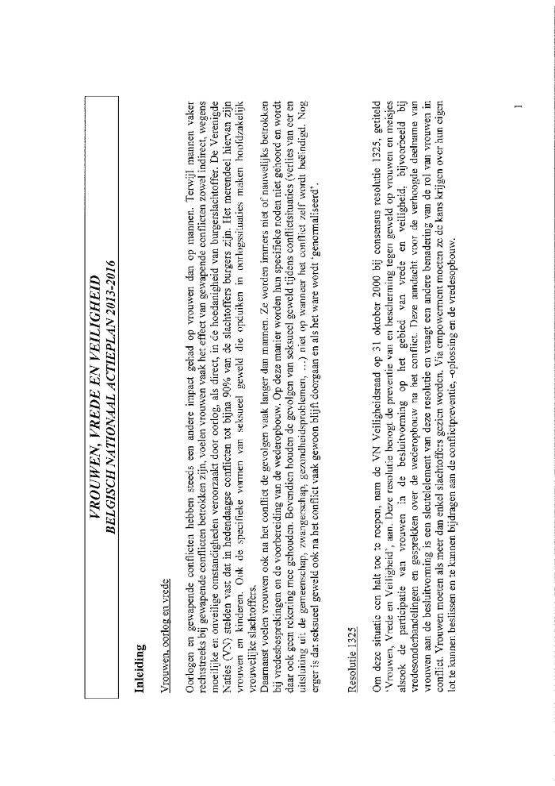
Vrouwen, vrede en veiligheid : Belgisch Nationaal Actieplan 2013-2016 (c:amaz:12349)

Slide 25
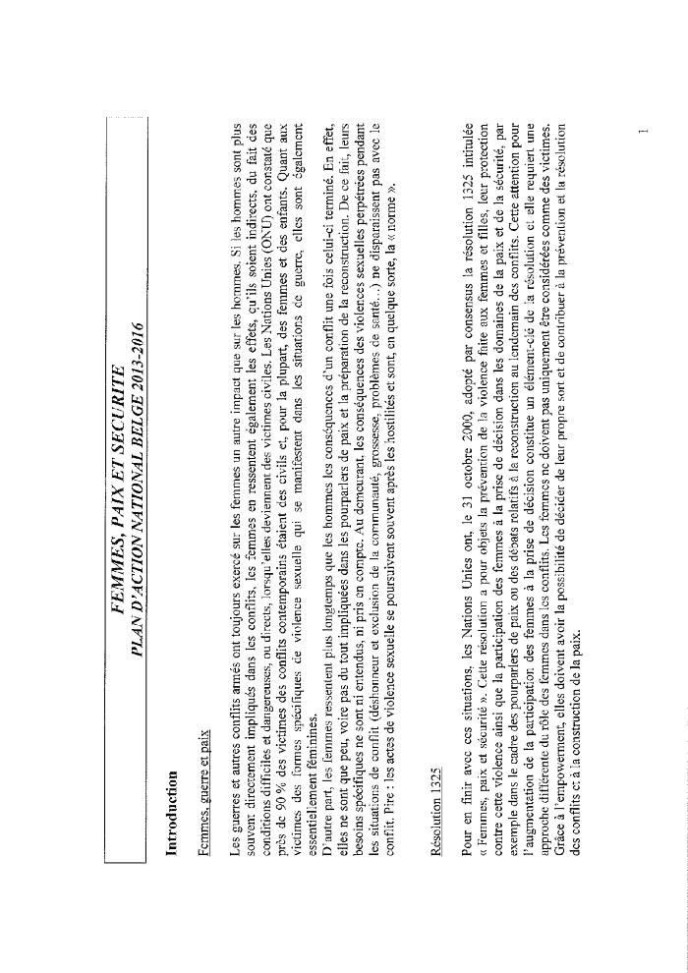
Femmes, paix et sécurité : Plan d'Action National belge 2013-2016 (c:amaz:12348)

Slide 26
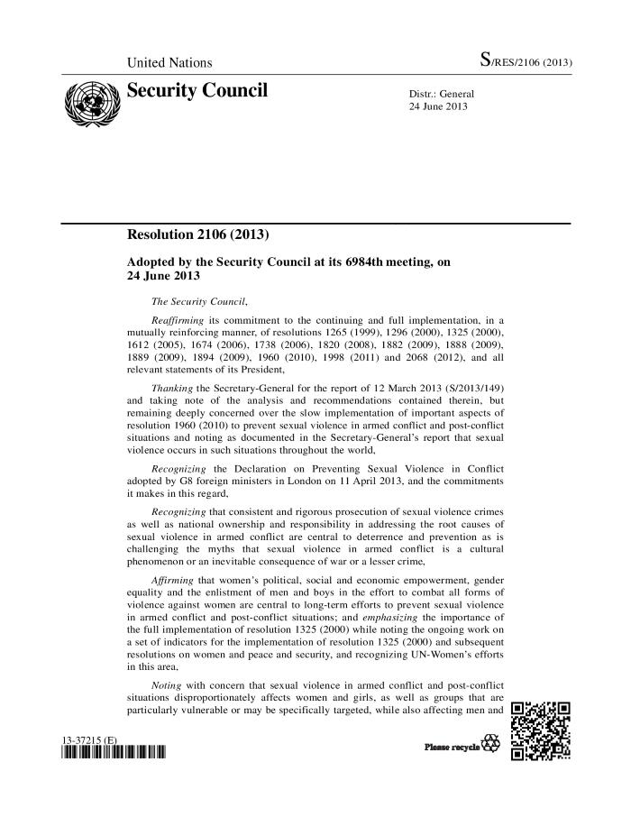
Security Council Resolution 2106 (2013) (c:amaz:12333)

Slide 27
Pleidooi voor een sterke vrouwenbeweging : alzo sprak Mathilda van Vlaanderen (c:amaz:7129)

Slide 28
The contribution of women to peace and reconciliation (c:amaz:6573)

Slide 29
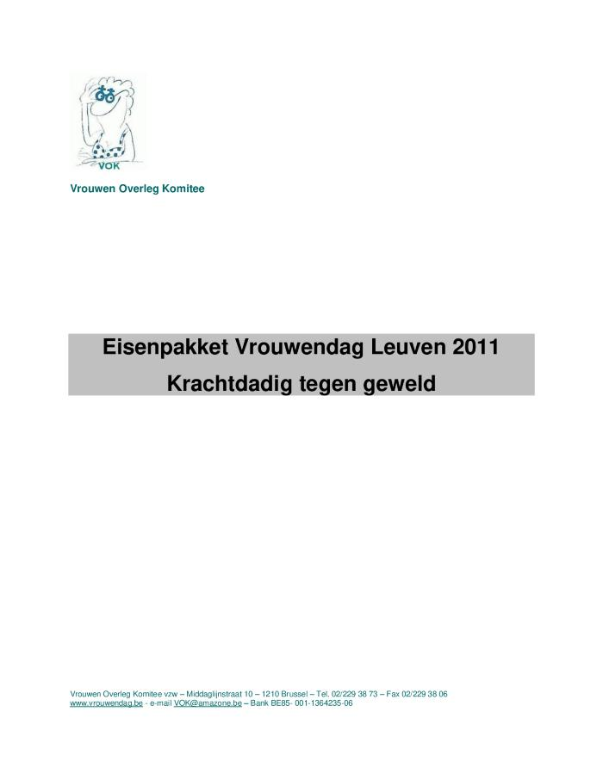
Eisenpakket : krachtdadig tegen geweld : vrouwendag Leuven 2011 (c:amaz:6615)

Slide 30
Federaal memorandum Geweld 2011 (c:amaz:6599)

Slide 31
Femmes paix et sécurité : l'Union Européenne s'engage (c:amaz:6504)

Slide 32
Proposition de résolution concernant l'évaluation du Plan d'action national belge dans le cadre de la résolution 1325 du Conseil de Sécurité des Nations Unies : texte adopté par la Commission des Relations Extérieures et de la Défense (c:amaz:12236)

Slide 33
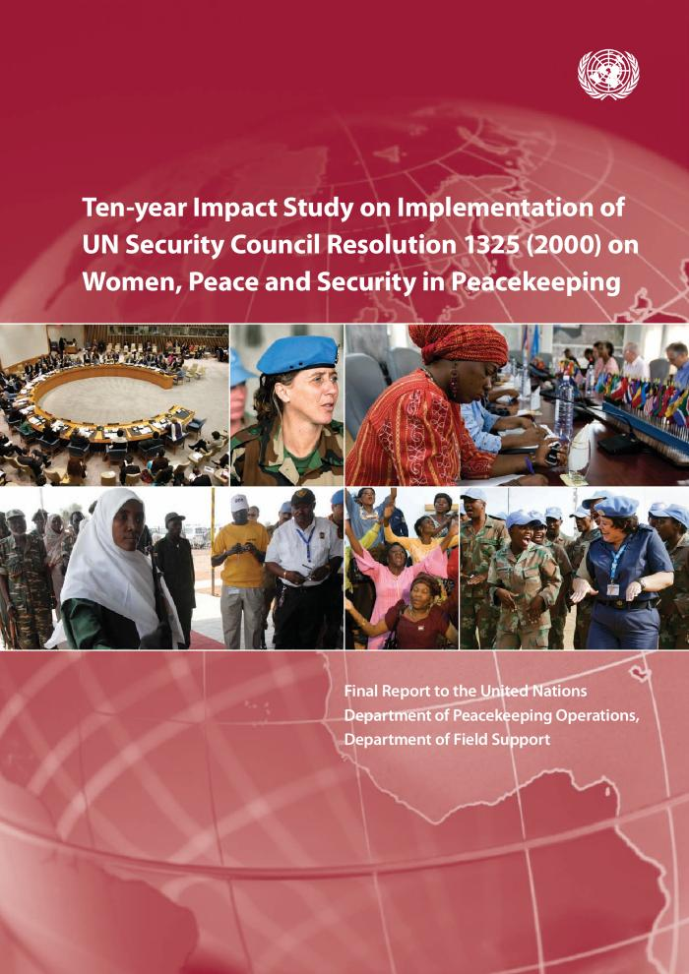
Ten-year impact study on the implementation of UN Security Council Resolution 1325 (2000) on Women, Peace and Security in Peacekeeping (c:amaz:6843)

Slide 34
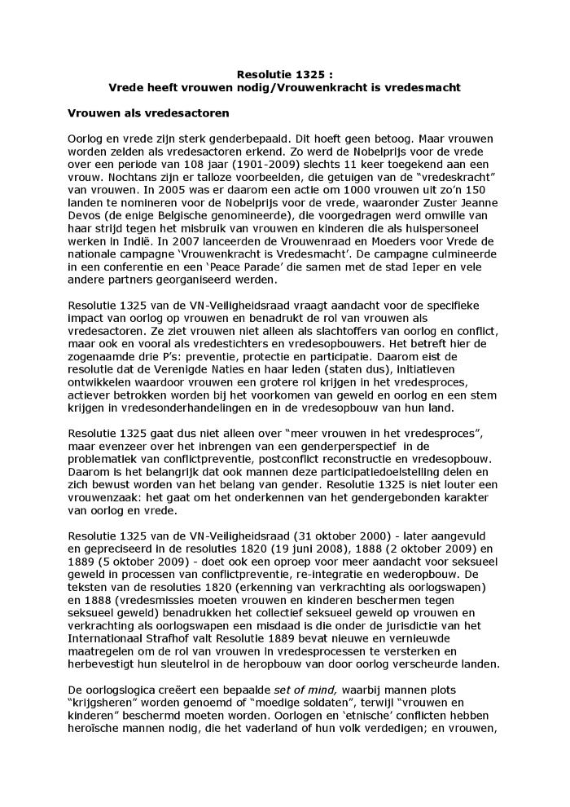
Resolutie 1325 : Vrede heeft vrouwen nodig / Vrouwenkracht is vredesmacht (c:amaz:6604)

Slide 35
Conseil de sécurité Résolution 1960 (2010) (c:amaz:12187)

Slide 36
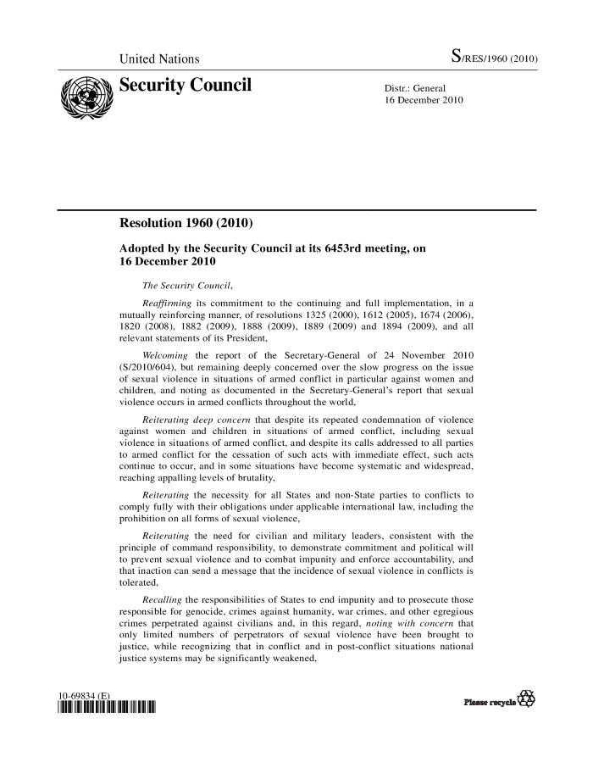
Security Council Resolution 1960 (2010) (c:amaz:12186)

Slide 37
Dat was wat ik wilde zeggen (c:amaz:6274)

Slide 38
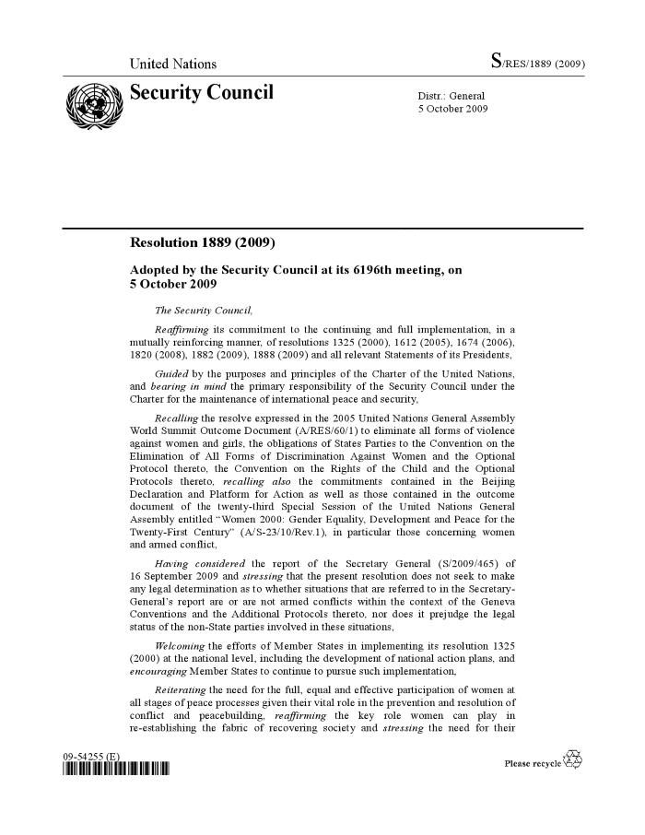
Security Council Resolution 1889 (2009) (c:amaz:12184)

Slide 39
Commissie Vrouwen en Ontwikkeling : Gelijkheid (c:amaz:6985)

Slide 40
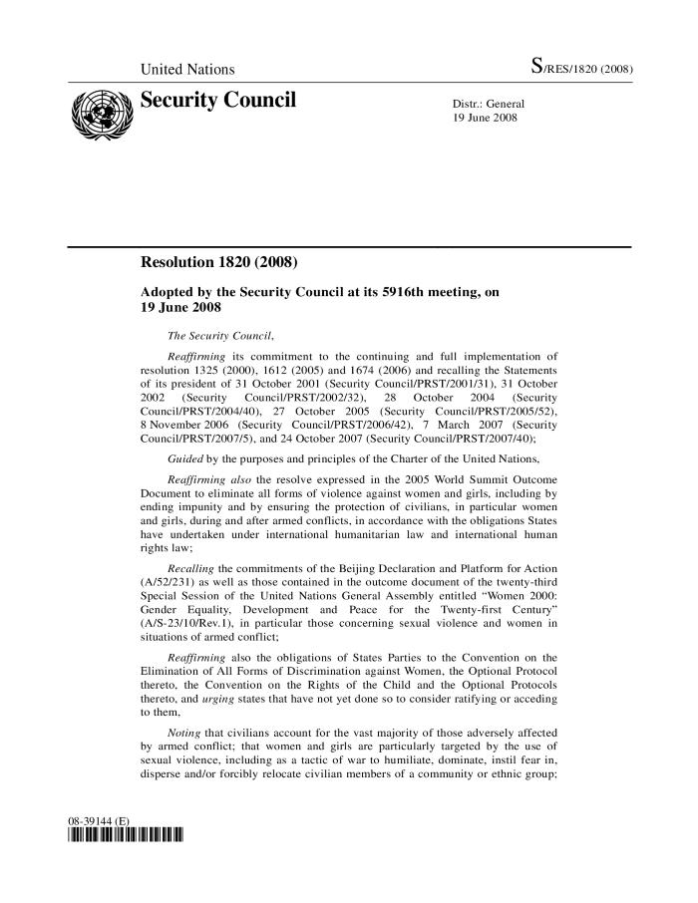
Security Council Resolution 1820 (2008) (c:amaz:12180)

Slide 41
Beleidsaanbevelingen van de conferentie 'Vrouwenkracht is vredesmacht' (c:amaz:11965)

Slide 42
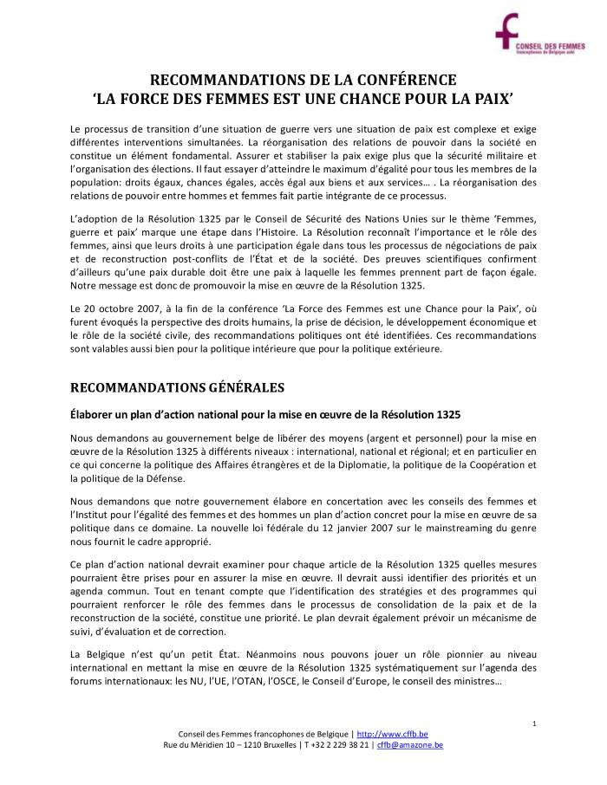
La force des femmes est une chance pour la paix : recommandations 2008 (c:amaz:11964)

Slide 43
Vrouwen, vrede en veiligheid : Belgisch nationaal actieplan voor de implementatie van VN Veiligheidsraadresolutie 1325 (c:amaz:11626)

Slide 44
Femmes, paix et sécurité : plan d'action national belge pour la mise en oeuvre de la résolution 1325 du Conseil de Sécurité de l'ONU (c:amaz:11625)

Slide 45
Women, peace and security : Belgian national action plan on the implementation of UN Security Council resolution 1325 (c:amaz:11624)

Slide 46
Engendering peace journalism : keeping communities whole : a guide on gender-sensitive peace and conflict reportage (c:amaz:7119)

Slide 47
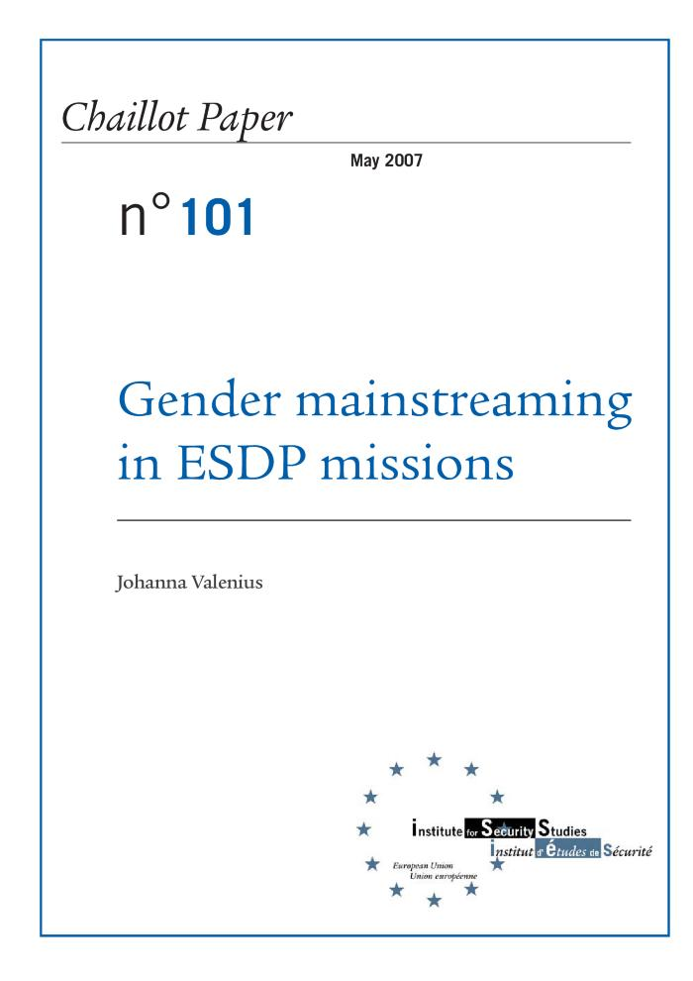
Gender mainstreaming in ESDP missions (c:amaz:6589)

Slide 48
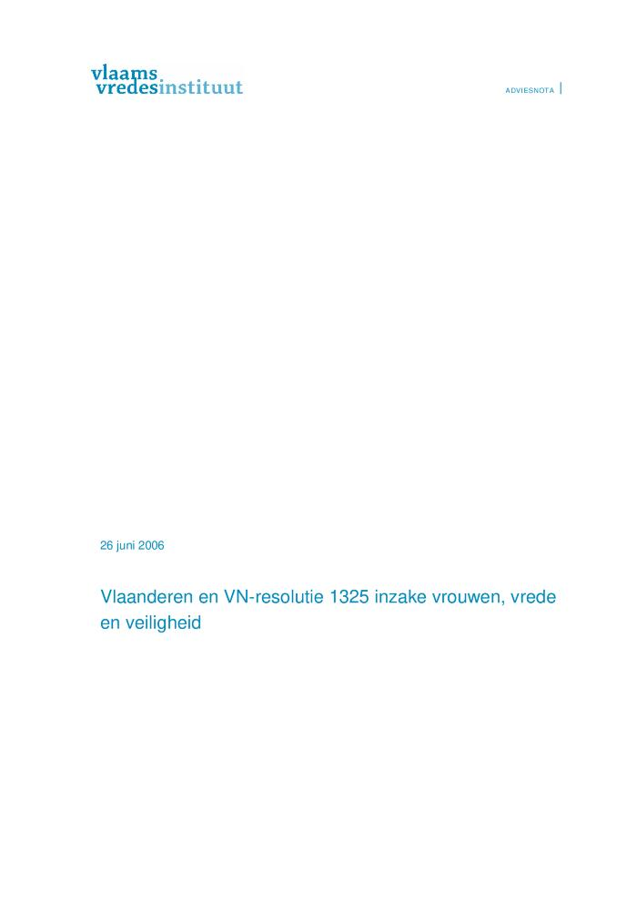
Vlaanderen en VN-resolutie 1325 inzake vrouwen, vrede en veiligheid [Adviesnota] (c:amaz:14764)

Slide 49
Verslagboek conferentie 'Vrouwen, oorlog en vrede', 28 september 2004, Egmontpaleis, Brussel : de doelstelling van deze conferentie was het belang aan te tonen va resolutie 1325 en van mogelijkheden die ze verschaft als beleidsinstrument bij de consolidatie van vrede, gendergelijkheid en duurzame ontwikkeling (c:amaz:11442)

Slide 50
Actes de la conférence 'Femmes, guerre et paix' du 28 septembre 2004 au Palais d'Egmont à Bruxelles : la conférence visait à mettre en évidence l'importance et les opportunités offertes par la résolution 1325 en tant qu'instrument de gestion en matière de consolidation de la paix, d'égalité de genre et de développement durable (c:amaz:11441)

Slide 51
Gender, Peacebuilding, and Reconstruction (c:amaz:6822)

Slide 52
Egalité des sexes : en quête de justice dans un monde d'inégalités : vue d'ensemble (c:amaz:5858)

Slide 53
Gender, conflict, and development (c:amaz:5432)

Slide 54
Egalité des sexes : en quête de justice dans un monde d'inégalités (c:amaz:11232)
'Based on the findings of UNRISD ongoing gender research and over 60 specially commissioned studies, the report's analysis is centred on the economic and political reforms of the 1990s. If most of these reforms did not directly address gender equality, they nevertheless received considerable scrutiny from a gender perspective. And whatever their intentions, they had significant and mixed implications for gender relations and women's well-being.As its title alludes, achieving gender equality and gender justice will be very difficult in a world that is increasingly unequal. The report presents strong arguments for why gender equality must be placed at the core of efforts to reorient the development agenda. Indeed, if some of the key contemporary challenges (economic growth and structural transformation, equality and social protection, and democratization) are to be met, this is essential.'

Slide 55
Gender equality : striving for justice in an unequal world (c:amaz:11231)
'Based on the findings of UNRISD ongoing gender research and over 60 specially commissioned studies, the report's analysis is centred on the economic and political reforms of the 1990s. If most of these reforms did not directly address gender equality, they nevertheless received considerable scrutiny from a gender perspective. And whatever their intentions, they had significant and mixed implications for gender relations and women's well-being.As its title alludes, achieving gender equality and gender justice will be very difficult in a world that is increasingly unequal. The report presents strong arguments for why gender equality must be placed at the core of efforts to reorient the development agenda. Indeed, if some of the key contemporary challenges (economic growth and structural transformation, equality and social protection, and democratization) are to be met, this is essential.'

Slide 56
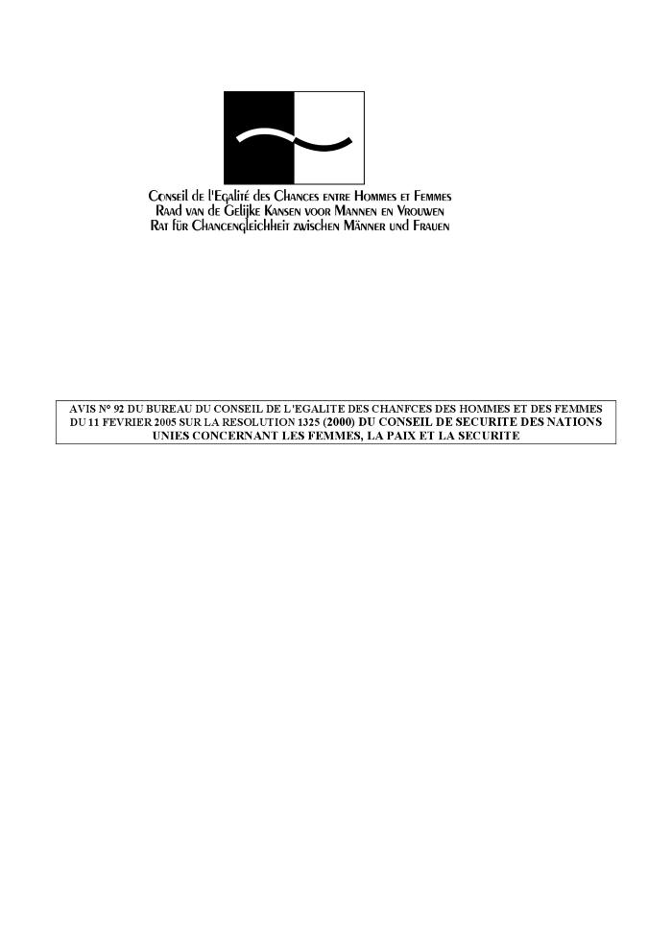
Avis n° 93 du Bureau du Conseil de l'Egalité des Chances des Hommes et Femmes du 11 février 2005 sur la résolution 1325(2000) du Conseil de sécurité des Nations Unies concernant les femmes, la paix et la sécurité (c:amaz:11079)

Slide 57
Violences envers elles (c:amaz:6279)

Slide 58
Conference report summary : 'Women in conflictsituations and peacekeeping', EU conference, Amsterdam, December 9th-10th 2004 (c:amaz:5697)

Slide 59
Gender equality tipsheets (c:amaz:5385)

Slide 60
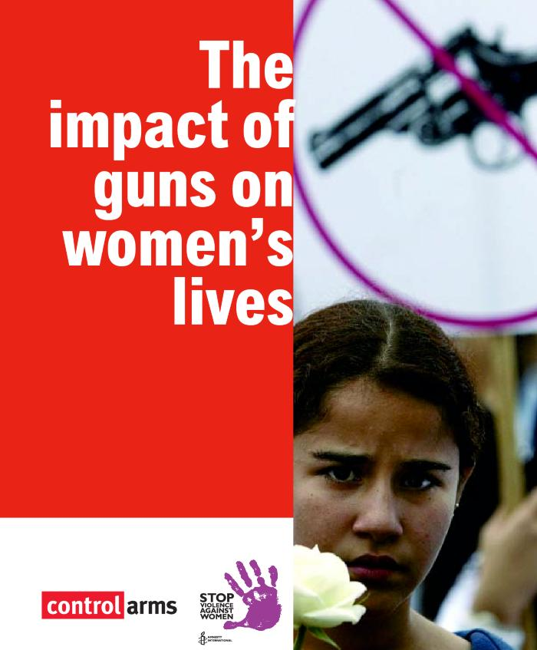
The impact of guns on women's lives : report (c:amaz:6695)

Slide 61
Gender equality in the peace and reconciliation programme (Peace 2) (c:amaz:4928)

Slide 62
Gender & armed conflict : overview report (c:amaz:10898)

Slide 63
Résolution : les rôles des femmes et des hommes dans la prévention des conflits, la consolidation de la paix et les processus démocratiques après les conflits : une perspective de genre (c:amaz:10356)

Slide 64
Resolution : the roles of women and men in conflict prevention, peacebuilding and post-conflict democratic processes : a gender perspective (c:amaz:10355)

Slide 65
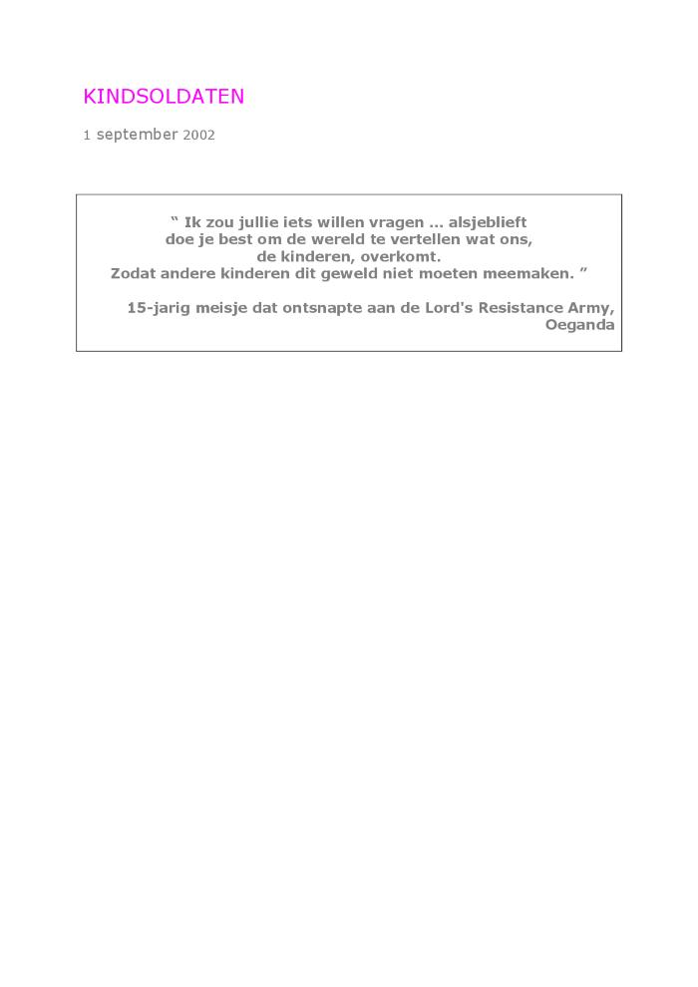
Kindsoldaten (c:amaz:7106)

Slide 66
Women, peace and security : study submitted by the Secretary-General pursuant to Security Council resolution 1325(2000) (c:amaz:4971)

Slide 67
Women and men in partnership for post-conflict reconstruction : report of the Sierra Leone national consultation (Freetown ; 21-24 may 2001) (c:amaz:4598)

Slide 68
Women, Peace and Security: Council conclusions (10 December 2018) (c:amaz:14074)
/docstore/b9d322/1089.pdf

Slide 69
La démocratisation, la prévention des conflits et la construction de la paix : les perspectives et les rôles des femmes : compilation de textes internationaux sur le rôle des femmes dans la prévention du conflit et la construction de la paix adoptés depuis la Quatrième Conférence mondiale sur les femmes des Nations Unies (c:amaz:10594)

Slide 70
Democratisation, conflict prevention and peacebuilding : the perspectives and the roles of women : compilation of international texts on the role of women in conflict prevention and peacebuilding adopted since the United Nations Fourth world conference on women (c:amaz:10593)

Slide 71
Hommes armés, femmes aguerries : rapports de genre en situations de conflit armé (c:amaz:4382)

Slide 72
Gender equality in Danish development co-operation : a contribution to the revision of Danish development policy : working paper 10 (c:amaz:7071)

Slide 73
Vrouwen, conflict en geweld : vrouwen en de twee wereldoorlogen (c:amaz:5160)

Slide 74
Vrouwen, conflict en geweld : vrouwen in conflictzones (c:amaz:5159)

Slide 75
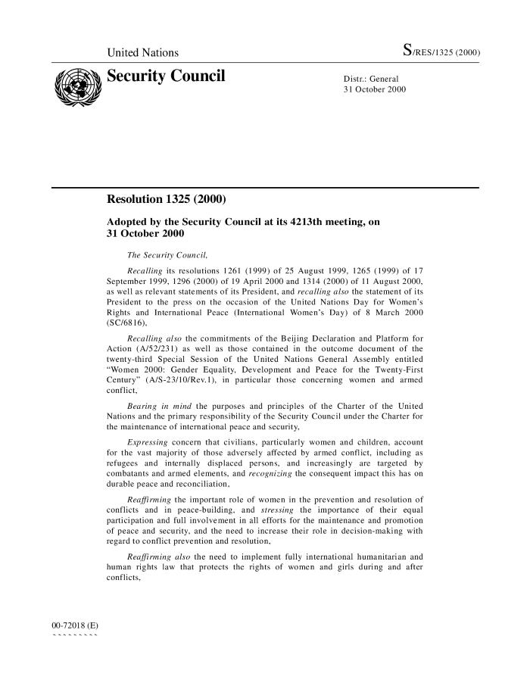
Security Council Resolution 1325 (2000) (c:amaz:12178)

Slide 76
Empowering national and regional gender machineries : African-European cooperation on the Beijing mandate : 23-26 September 1998 Brussels, Belgium (c:amaz:6898)

Slide 77
Peking 1995 : studiemiddag 26 oktober 1995 : verslag (c:amaz:8277)
Persmap van de informatie- en debatnamiddag 'Peking 1995' die werd georganiseerd rondom vijf thema's : armoede, economische rechten, gezondheid, vrede, geweld en mensenrechten en migrantenvrouwen. Elk thema wordt geïntroduceerd door een deskundige terzake en toegelicht door twee personen die aanwezig waren op de Vierde Wereldvrouwenconferentie te Peking.

Slide 78
Pékin 1995 : matinée d'étude du 26 octobre 1995 : actes (c:amaz:8276)
Persmap van de informatie- en debatnamiddag 'Peking 1995' die werd georganiseerd rondom vijf thema's : armoede, economische rechten, gezondheid, vrede, geweld en mensenrechten en migrantenvrouwen. Elk thema wordt geïntroduceerd door een deskundige terzake en toegelicht door twee personen die aanwezig waren op de Vierde Wereldvrouwenconferentie te Peking.

Slide 79
General exchange of views : second review and appraisal of the implementation of the Nairobi Forward-looking Strategies for the advancement of women to the year 2000 : main conclusions and recommendations of regional preparatory conferences : national priorities and commitments : note verbale dated 14 September 1995 from the delegation of France to the Fourth World Conference on Women addressed to the Secretariat of the Conference (c:amaz:4141)

Slide 80
General exchange of views : second review and appraisal of the implementation of the Nairobi Forward-looking Strategies for the advancement of women to the year 2000 : main conclusions and recommendations of regional preparatory conferences : national priorities and commitments : note verbale dated 12 September 1995 from the Embassy of Azerbaijan to Beijijng addressed to the Secretary-General of the Fourth World Conference on Women (c:amaz:4140)

Slide 81
Deze kant van de vrede (c:amaz:2151)

Slide 82
Dora : een geschiedenis (c:amaz:1811)

Slide 83
Duet pathétique : belevenissen van een joods gezin in oorlogstijd 1940-1945 (c:amaz:1709)

Slide 84
Human development report 1994 (c:amaz:1264)
Rapport over de bevolkingsontwikkeling voor het jaar 1994. Dit rapport werd opgesteld ter voorbereiding van de Wereldtop voor Sociale Ontwikkeling die in maart 1995 zal gehouden worden te Kopenhagen. Het rapport staat volledig in het teken van de sociale veiligheid in het dagelijks leven.

Slide 85
An agenda for peace : preventive diplomacy, peacemaking and peace-keeping. Report of the secretary-general pursuant to the statement adopted by the summit meeting of the security council on 31 January 1992 : Nederlandse vertaling (c:amaz:1444)
Dit document is de Nederlandse vertaling van het rapport van Boutros Boutros-Ghali, 'An agenda for peace'. Dit rapport kwam tot stand op vraag van staats- en regeringshoofden van de lidstaten van de Verenigde Naties. Zij willen de mogelijkheden van de Verenigde Naties binnen de bepalingen van het kader van het handvest versterken en meer efficiënt maken op het vlak van preventieve diplomatie en van handhaving en herstel van de vrede.

Slide 86
Participation of women in decision-making for peace : case-study on Sweden (c:amaz:3518)

Slide 87
National report of Hellas (Greece) : World conference to review and appraise the achievements of the United Nations decade for women equality, development and peace : Nairobi, Kenya, July 15-26 1985 : summarised version (c:amaz:6826)

Slide 88
The Geneva Conventions of 12 August 1949 (c:amaz:12176)

Slide 89
Rwanda, paroles contre l'oubli (c:amaz:2552)
Voorstelling van twee documentaires van de regisseur Violaine de Villers nl. 'Rwanda, paroles contre l'oubli' en 'Revivre'. Deze documentaires werden gedraaid met Rwandese vrouwen en laten zien hoe deze omgaan met de volkerenmoord die in 1994 in Rwanda aanvang nam.

Slide 90
'My darling sugar sweet Adolf' : hoe vrouwen oorlog voeren (c:amaz:2128)
Het Haagse tribunaal, dat in 1995 gehouden werd, veroordeelt de verkrachtingen in het voormalig Joegoslavië. Opnieuw wordt hier de vrouw als slachtoffer van oorlogsmisdaden voorgesteld. Terecht, stelt de auteur, maar heeft er reeds één tribunaal oorlogsgeweld kunnen voorkomen ? Moeten wij ons ook eens niet afvragen wat de actieve bijdrage van vrouwen aan oorlogsgeweld is. En welke is bijvoorbeeld de verantwoordelijkheid van vrouwen die wegvluchten in het 'a-politieke' ? Een veelgehoorde klacht van vrouwen is dat ze uit de geschiedenis buitengesloten zijn, maar daardoor zijn zij ook buiten schot gebleven. Een onderzoek naar de verantwoordelijkheid van vrouwen gepaard gaand met een onderzoek naar de verstrengeling van macht, geweld en erotiek, en de relatie tussen mannen en vrouwen in die context, zou misschien wel een preventieve uitwerking geven.

Slide 91
Vrouwen in 't zwart, deel 2 (c:amaz:1973)
Vervolg van het interview met Ria Convents in het vorig tijdschrift over de beweging 'Vrouwen in 't Zwart' die hier in België wekelijks op verschillende plaatsen in stilte en in het zwart gekleed hun morele steun betuigen aan vrouwen in een oorlogssituatie. De beweging voert ook acties om financiële en materiële steun te kunnen geven aan deze vrouwen.

Slide 92
Vrouwen in 't zwart, deel 1 (c:amaz:1942)
Interview met Ria Convents over de beweging 'Vrouwen in 't Zwart' die hier in België wekelijks op verschillende plaatsen in stilte en in het zwart gekleed hun morele steun betuigen aan vrouwen in een oorlogssituatie. De beweging voert ook acties om financiële en materiële steun te kunnen geven aan deze vrouwen.

Slide 93
Een vrachtwagen van vrouwen voor vrouwen : persbericht (c:amaz:1417)
De VAK-vrijwilligers en talrijke sympatisanten stuurden een vrachtwagen met panty's, afwasmiddelen, tandenborstels, maandverbanden, naaigrief... naar Tuzla. Het VAK verenigt vrouwenorganisaties en individuele vrouwen die gewelddaden tegen vrouwen in oorlogstijd wensen aan te klagen en tevens konkreet steun en hulp bieden aan vrouwen in ex-Joegoslavië.

Slide 94
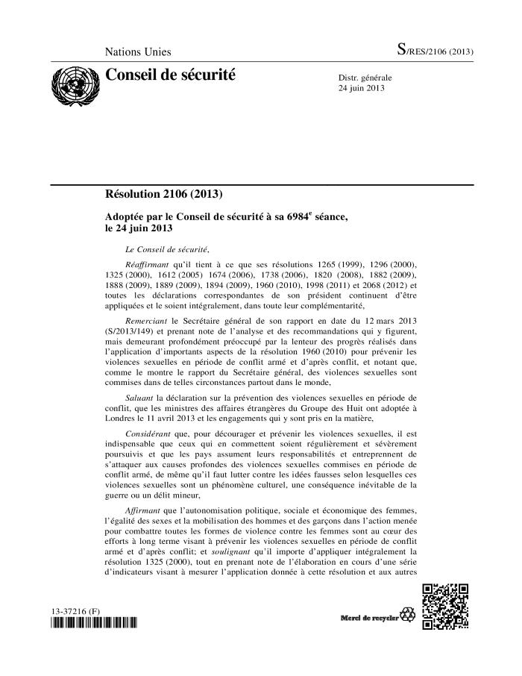
Conseil de sécurité Résolution 2106 (2013) (c:amaz:12334)

Slide 95
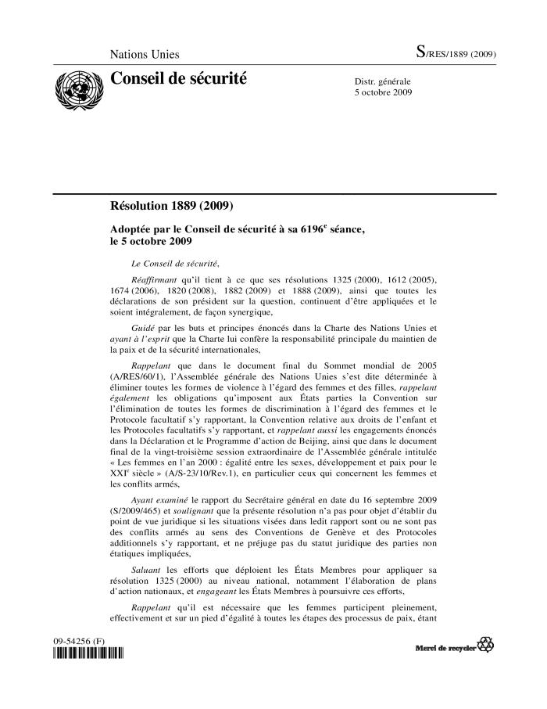
Conseil de sécurité Résolution 1889 (2009) (c:amaz:12185)

Slide 96
Conseil de sécurité Résolution 1820 (2008) (c:amaz:12181)

Slide 97
Conseil de Sécurité Résolution 1325 (2000) (c:amaz:12179)

Slide 98
Genre et conflits armés : jeu de ressources (c:amaz:10901)

Slide 99
Gender & armed conflict : supporting resources collection : key texts, case studies, tools, guides and organisations (c:amaz:10900)

Slide 100
Genre et conflit armé : synthèse (c:amaz:10899)

